Slide 1
ვექტორული ალგებრის ზოგიერთი მიდგომის გამოყენება მონაცემთა სტატისტიკურ ანალიზში
ბათუმის შოთა რუსთაველის სახელობის სახელმწიფო უნივერსიტეტი
ფიზიკა-მათემატიკისა და კომპიუტერულ მეცნიერებათა ფაკულტეტი
კომპიუტერულ მეცნიერებათა დეპარტამენტის
ასისტენტ პროფესორი
გრიგოლ კახიანი
ბათუმი
2018

Slide 2
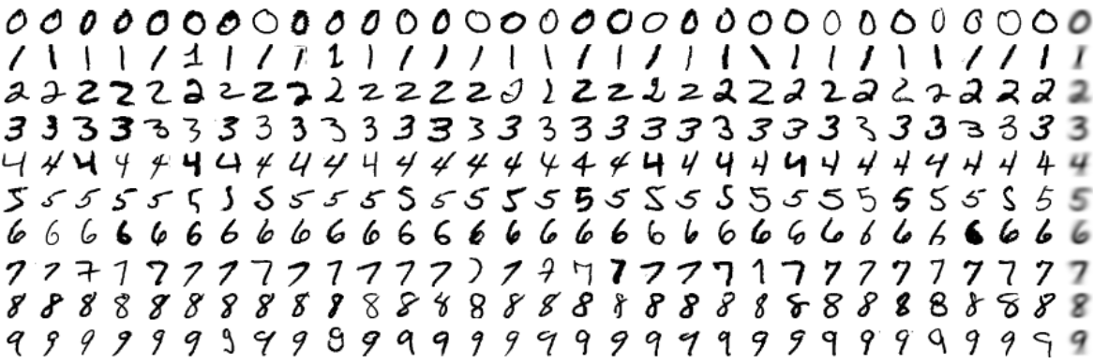
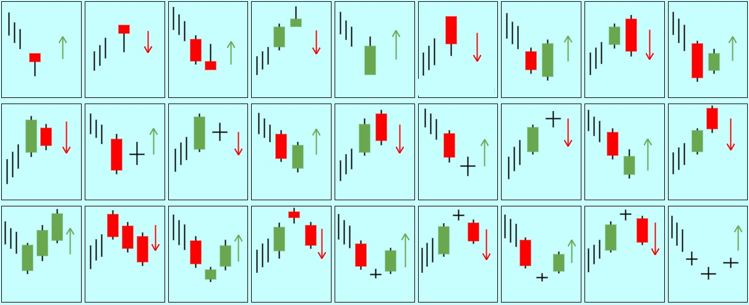
საგნობრივი არე
ხელნაწერი ციფრები
ეწ იაპონური სანთლების
კონფიგურაციები

Slide 3
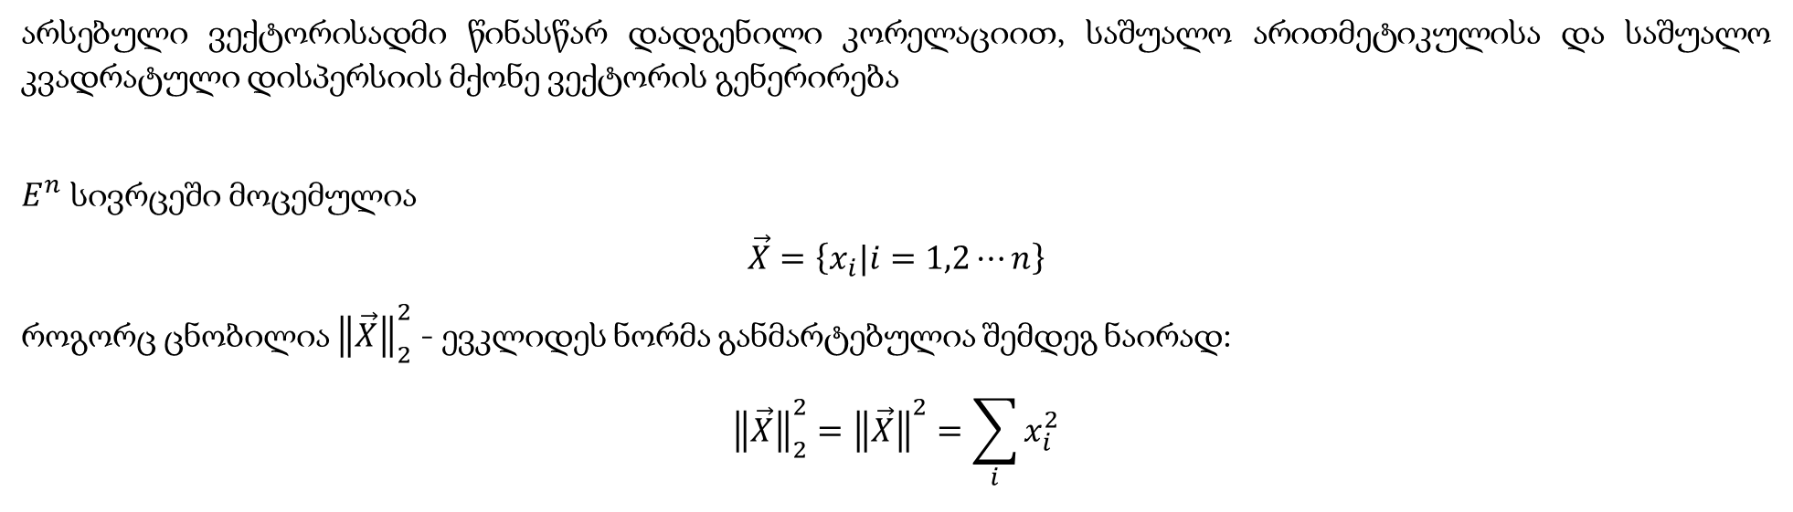
არსებული ვექტორისადმი წინასწარ დადგენილი კორელაციით, საშუალო არითმეტიკულისა და საშუალო კვადრატული დისპერსიის მქონე ვექტორის გენერირება
$E^{n}$ სივრცეში მოცემულია
$$\vec{X}=\left\{x_{i}|i=1,2⋯n\right\}$$
როგორც ცნობილია ${\left\|\vec{X}\right\|}_{2}^{2}$ - ევკლიდეს ნორმა განმარტებულია შემდეგ ნაირად:
$${\left\|\vec{X}\right\|}_{2}^{2}={\left\|\vec{X}\right\|}^{2}=\sum_{i}{x_{i}^{2}}$$

Slide 4

როგორც ვიცით
$$σ_{X}^{2}=E\left[{\left(\vec{X}−E\left[\vec{X}\right]\right)}^{2}\right]=E\left[{\vec{X}}^{2}\right]−{E\left[\vec{X}\right]}^{2}=\frac{1}{n}{\left\|\vec{X}\right\|}^{2}−μ_{x}^{2}$$
აქ
$$E\left[\vec{X}\right]=μ_{X}=\frac{1}{n}\sum{\left(x_{i}\right)}=\sum{\left(\frac{x_{i}}{\sqrt{n}}∙\frac{1}{\sqrt{n}}\right)}=\left(\frac{\vec{X}}{\sqrt{n}}∙\frac{1}{\sqrt{n}}\right)$$
ანუ $\vec{X}$-ის საშუალო არითმეტიკულის მნიშვნელობა $μ_{X}$ არის ორი ვექტორის $\frac{\vec{X}}{\sqrt{n}}$ და $\frac{I_{n}}{\sqrt{n}}$ -ის სკალარული ნამრავლი
$$E\left[{\vec{X}}^{2}\right]=\frac{1}{n}\sum{{\left(x_{i}\right)}^{2}}=\sum{{\left(\frac{x_{i}}{\sqrt{n}}\right)}^{2}}=\frac{1}{n}{\left\|\vec{X}\right\|}^{2}={\left\|\frac{\vec{X}}{\sqrt{n}}\right\|}^{2}$$
მაგრამ მეორეს მხვრივ თუ გავითვალისწინწბთ, რომ
$$\sum{{\left(\frac{1}{\sqrt{n}}\right)}^{2}}=\frac{1}{n}\sum{{\left(1\right)}^{2}}=1$$
შეიძლება დავწეროთ:
$$E\left[{\vec{X}}^{2}\right]={\left\|\frac{\vec{X}}{\sqrt{n}}\right\|}^{2}∙{\left\|\frac{I_{n}}{\sqrt{n}}\right\|}^{2}$$
ე.ი. ვღებულობთ:
$${\left\|{\vec{σ}}_{X}\right\|}^{2}={\left\|\frac{\vec{X}}{\sqrt{n}}\right\|}^{2}∙{\left\|\frac{I_{n}}{\sqrt{n}}\right\|}^{2}−{\left(\frac{\vec{X}}{\sqrt{n}}∙\frac{I_{n}}{\sqrt{n}}\right)}^{2}$$

Slide 5
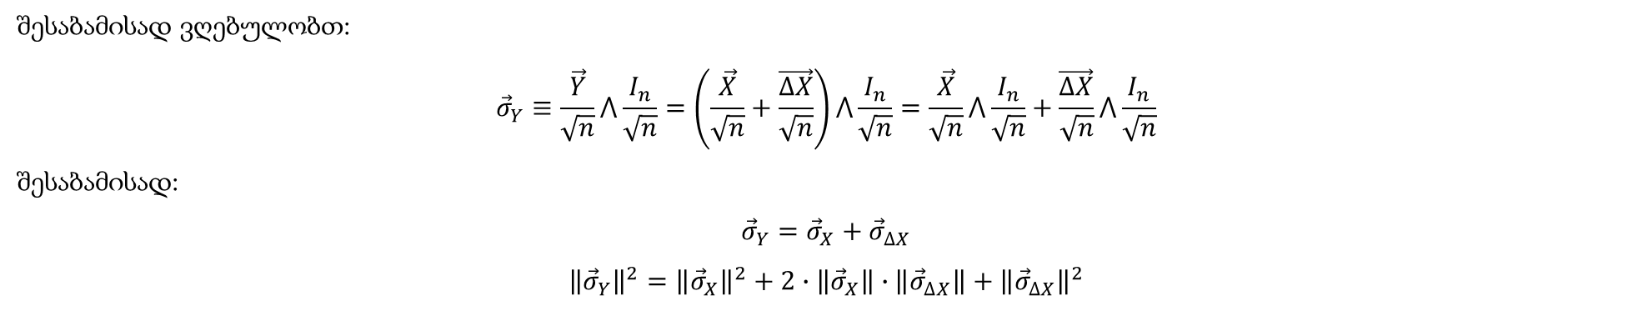
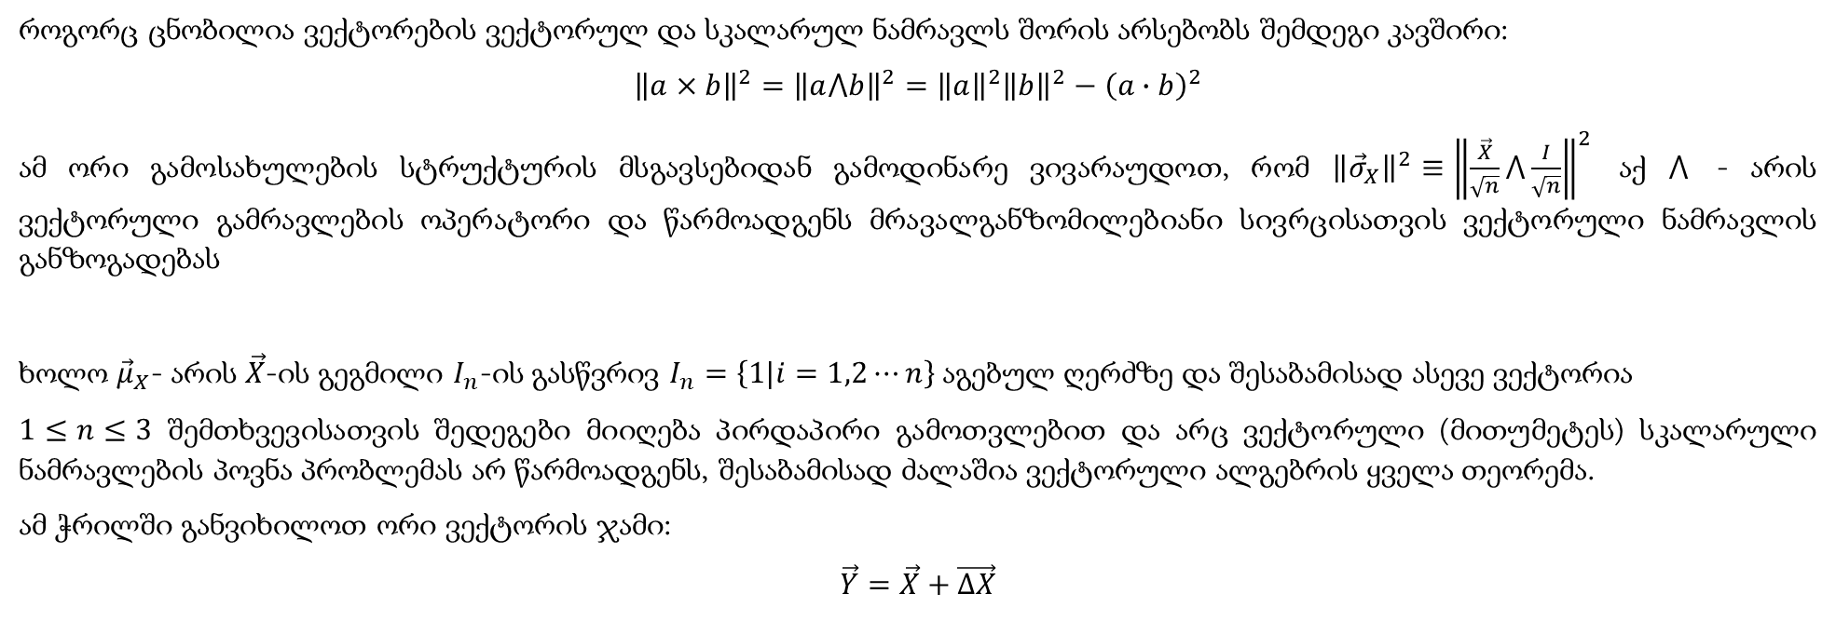
როგორც ცნობილია ვექტორების ვექტორულ და სკალარულ ნამრავლს შორის არსებობს შემდეგი კავშირი:
$${{\left\|a×b\right\|}^{2}=\left\|a⋀b\right\|}^{2}={\left\|a\right\|}^{2}{\left\|b\right\|}^{2}−{\left(a∙b\right)}^{2}$$
ამ ორი გამოსახულების სტრუქტურის მსგავსებიდან გამოდინარე ვივარაუდოთ, რომ ${\left\|{\vec{σ}}_{X}\right\|}^{2}≡{\left\|\frac{\vec{X}}{\sqrt{n}}⋀\frac{I}{\sqrt{n}}\right\|}^{2}$ აქ $⋀$ - არის ვექტორული გამრავლების ოპერატორი და წარმოადგენს მრავალგანზომილებიანი სივრცისათვის ვექტორული ნამრავლის განზოგადებას
ხოლო ${\vec{μ}}_{X}$- არის $\vec{X}$-ის გეგმილი $I_{n}$-ის გასწვრივ $I_{n}=\left\{1|i=1,2⋯n\right\}$ აგებულ ღერძზე და შესაბამისად ასევე ვექტორია
$1≤n≤3$ შემთხვევისათვის შედეგები მიიღება პირდაპირი გამოთვლებით და არც ვექტორული (მითუმეტეს) სკალარული ნამრავლების პოვნა პრობლემას არ წარმოადგენს, შესაბამისად ძალაშია ვექტორული ალგებრის ყველა თეორემა.
ამ ჭრილში განვიხილოთ ორი ვექტორის ჯამი:
$$\vec{Y}=\vec{X}+\vec{∆X}$$
შესაბამისად ვღებულობთ:
$${\vec{σ}}_{Y}≡\frac{\vec{Y}}{\sqrt{n}}⋀\frac{I_{n}}{\sqrt{n}}=\left(\frac{\vec{X}}{\sqrt{n}}+\frac{\vec{∆X}}{\sqrt{n}}\right)⋀\frac{I_{n}}{\sqrt{n}}=\frac{\vec{X}}{\sqrt{n}}⋀\frac{I_{n}}{\sqrt{n}}+\frac{\vec{∆X}}{\sqrt{n}}⋀\frac{I_{n}}{\sqrt{n}}$$
შესაბამისად:
$${\vec{σ}}_{Y}={\vec{σ}}_{X}+{\vec{σ}}_{∆X}$$
$${\left\|{\vec{σ}}_{Y}\right\|}^{2}={\left\|{\vec{σ}}_{X}\right\|}^{2}+2∙\left\|{\vec{σ}}_{X}\right\|∙\left\|{\vec{σ}}_{∆X}\right\|+{\left\|{\vec{σ}}_{∆X}\right\|}^{2}$$

Slide 6

გადავწყვიტოთ შემდეგი ამოცანა:
წინასწარ მოცემული
$$\vec{X}=\left\{x_{i}|i=1,2⋯n\right\}$$
ვექტორისათვის საჭიროა მოვახდინოთ ისეთი
$$\vec{Y}=\left\{y_{i}|i=1,2⋯n\right\}$$
ძებნა რომლის ${\vec{μ}}_{Y}, {\vec{σ}}_{Y}$ და $ε\left(\vec{X},\vec{Y}\right)$ არის წინასწარ ცნობილი
გასაგებია, რომ
$$\left\|Δ\vec{σ}\right\|=\left\|{\vec{σ}}_{Y}\right\|−\left\|{\vec{σ}}_{X}\right\|$$
$$\left\|Δ\vec{μ}\right\|=\left\|{\vec{μ}}_{Y}\right\|−\left\|{\vec{μ}}_{X}\right\|$$
მოვახდინოთ $\vec{X}$ ვექტორის ნორმალიზება
$${\vec{X}}^{′}=\frac{\vec{X}−\left\|{\vec{μ}}_{X}\right\|}{\left\|σ_{X}\right\|}$$
შესაბამისად: როგორც ცნობილია ნორმირებული ვექტორისათვის:
$${\left\|{\vec{σ}}_{X^{′}}\right\|}^{2}=1; \left\|{\vec{μ}}_{Y^{′}}\right\|=0$$
შესაბამისად $\vec{Y}$- ის ნორმალიზაციის შედეგად ვღებულობთ:
$${\vec{Y}}^{′}=\frac{\vec{Y}−\left\|{\vec{μ}}_{Y}\right\|}{\left\|{\vec{σ}}_{Y}\right\|}$$
$$\vec{Y}={\vec{Y}}^{′}\left\|{\vec{σ}}_{Y}\right\|+\left\|{\vec{μ}}_{Y}\right\|$$

Slide 7
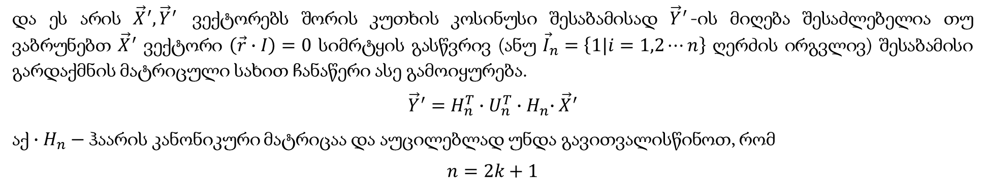
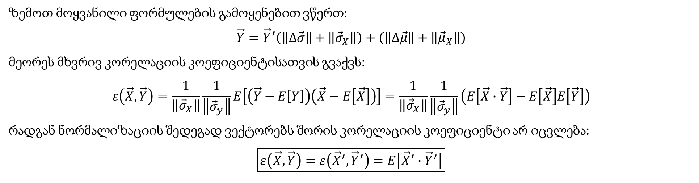
ზემოთ მოყვანილი ფორმულების გამოყენებით ვწერთ:
$$\vec{Y}={\vec{Y}}^{′}\left(\left\|Δ\vec{σ}\right\|+\left\|{\vec{σ}}_{X}\right\|\right)+\left(\left\|Δ\vec{μ}\right\|+\left\|{\vec{μ}}_{X}\right\|\right)$$
მეორეს მხვრივ კორელაციის კოეფიციენტისათვის გვაქვს:
$$ε\left(\vec{X},\vec{Y}\right)=\frac{1}{\left\|{\vec{σ}}_{X}\right\|}\frac{1}{\left\|{\vec{σ}}_{y}\right\|}E\left[\left(\vec{Y}−E\left[Y\right]\right)\left(\vec{X}−E\left[\vec{X}\right]\right)\right]=\frac{1}{\left\|{\vec{σ}}_{X}\right\|}\frac{1}{\left\|{\vec{σ}}_{y}\right\|}\left(E\left[\vec{X}∙\vec{Y}\right]−E\left[\vec{X}\right]E\left[\vec{Y}\right]\right)$$
რადგან ნორმალიზაციის შედეგად ვექტორებს შორის კორელაციის კოეფიციენტი არ იცვლება:
$$\boxed{ε\left(\vec{X},\vec{Y}\right)=ε\left({\vec{X}}^{′},{\vec{Y}}^{′}\right)=E\left[{\vec{X}}^{′}∙{\vec{Y}}^{′}\right]}$$
და ეს არის ${\vec{X}}^{′},{\vec{Y}}^{′}$ ვექტორებს შორის კუთხის კოსინუსი შესაბამისად ${\vec{Y}}^{′}$-ის მიღება შესაძლებელია თუ ვაბრუნებთ ${\vec{X}}^{′}$ ვექტორი $\left(\vec{r}∙I\right)=0$ სიმრტყის გასწვრივ (ანუ ${\vec{I}}_{n}=\left\{1|i=1,2⋯n\right\}$ ღერძის ირგვლივ) შესაბამისი გარდაქმნის მატრიცული სახით ჩანაწერი ასე გამოიყურება.
$${\vec{Y}}^{′}=H_{n}^{T}∙U_{n}^{T}{∙H}_{n}∙{\vec{X}}^{′}$$
აქ ${∙H}_{n}−$ჰაარის კანონიკური მატრიცაა და აუცილებლად უნდა გავითვალისწინოთ, რომ
$$n=2k+1$$

Slide 8
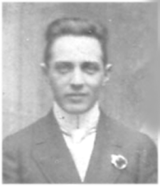

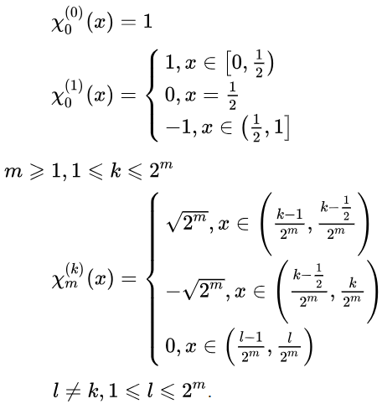
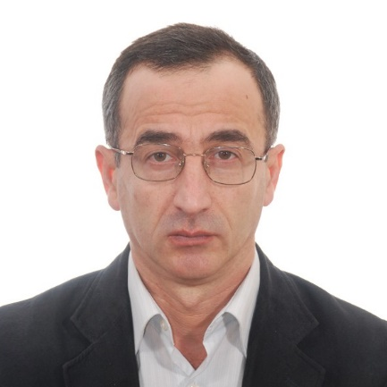
ჰაარის ფუნქციათა ორთოგონალური და ორთონორმირებული სისტემა
ლებეგის მიხედვით ინტეგრირებადი ნებისმიერი
ფუნქცია შეიძლება [0,1) შუალედში შეიძლება
წარმოვადგინოთ ჰაარის ფუნქციების მწკრივის
მიხედვით რომლის სტრუქტურა ფურიეს
მწკრივის ანალოგიურია
ჰაარის მწკრივი
ჰაარის ფუნქვციები შემოღებულია შემდეგნაირად:
Haar Alfréd - ალფრედ ჰაარი (1885-1933) აირს ჰაარის ზომის, ჰაარის ვეივლეტისა და ჰაარის ფუნქციათა ორთოგონალური სისტემის ავტორი
ლაშა ეფრემიძე
http://www.freeuniversitytbilisi.edu.ge/en/node/1235

Slide 9
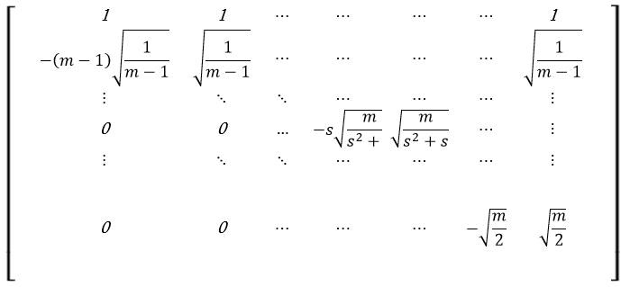
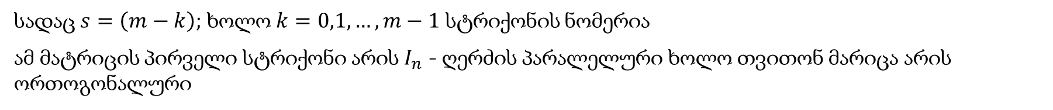


ჰაარის ორთოგონალური ფუნქციების საფუძველზე იგება ჰაარის კანონიკური მატრიცა და მას აქვს შემდეგი სახე:
$H_{n}$=
სადაც $s=\left(m−k\right);$ ხოლო $k=0,1,…, m−1$ სტრიქონის ნომერია
ამ მატრიცის პირველი სტრიქონი არის $I_{n}$ - ღერძის პარალელური ხოლო თვითონ მარიცა არის ორთოგონალური
$$H_{n}^{T}∙H_{n}−H_{n}∙H_{n}^{T}=I_{n}$$

Slide 10
ჰაარის კანონიკური მატრიცის გენეატორი
მაგალითად გენერირების შედეგი n=5 შემთხვევისათვის

Slide 11

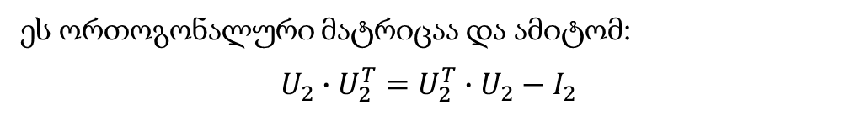
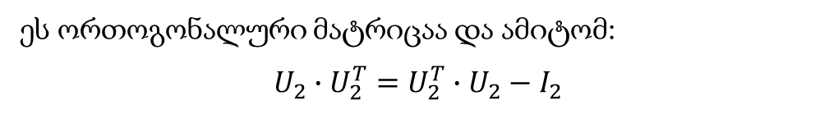
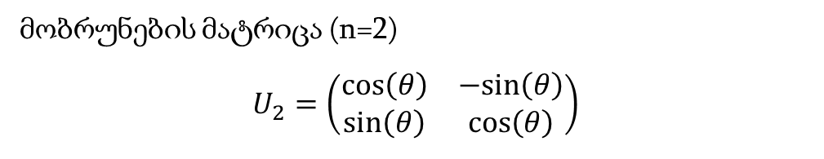
$U_{n}$ მატრიცის გენერატორი
მობრუნების მატრიცა (n=2)
$$U_{2}=\left(\begin{matrix}cos\left(θ\right) & −sin\left(θ\right) \\ sin\left(θ\right) & cos\left(θ\right)\end{matrix}\right)$$
ეს ორთოგონალური მატრიცაა და ამიტომ:
$$U_{2}∙U_{2}^{T}=U_{2}^{T}∙U_{2}−I_{2}$$
ეს ორთოგონალური მატრიცაა და ამიტომ:
$$U_{2}∙U_{2}^{T}=U_{2}^{T}∙U_{2}−I_{2}$$
მაგალითად U მატრიცა n=5 შემთხვევისათვის

Slide 12
საბოლოო გარდაქმნა:
სადაც t- მობრუნების კუთხეა
ტესტირების მიზნით (r,I)=0 სიბრტყიდან ავიღოთ რაიმე წერტილი
ამ წერტილისათვის განვიხილოთ შემთხვევა როდესაც t=α<180°
როგორც ვხედავთ წერტილს სიბრტყე არ შეუცვლია

Slide 13
და შესაბამისი რადუს-ვექტორის სიგრძეც იგივე დარჩა
ტესტირების მიზნით შემოვიღოთ შემდეგი ფუნქცია
შევამოწმოთ მიღებული შედეგები მცირე კუთხეებისათვის $θ≈1°$
(გამოთვლების შედეგები ცდომილების ფარგლებშია)

Slide 14
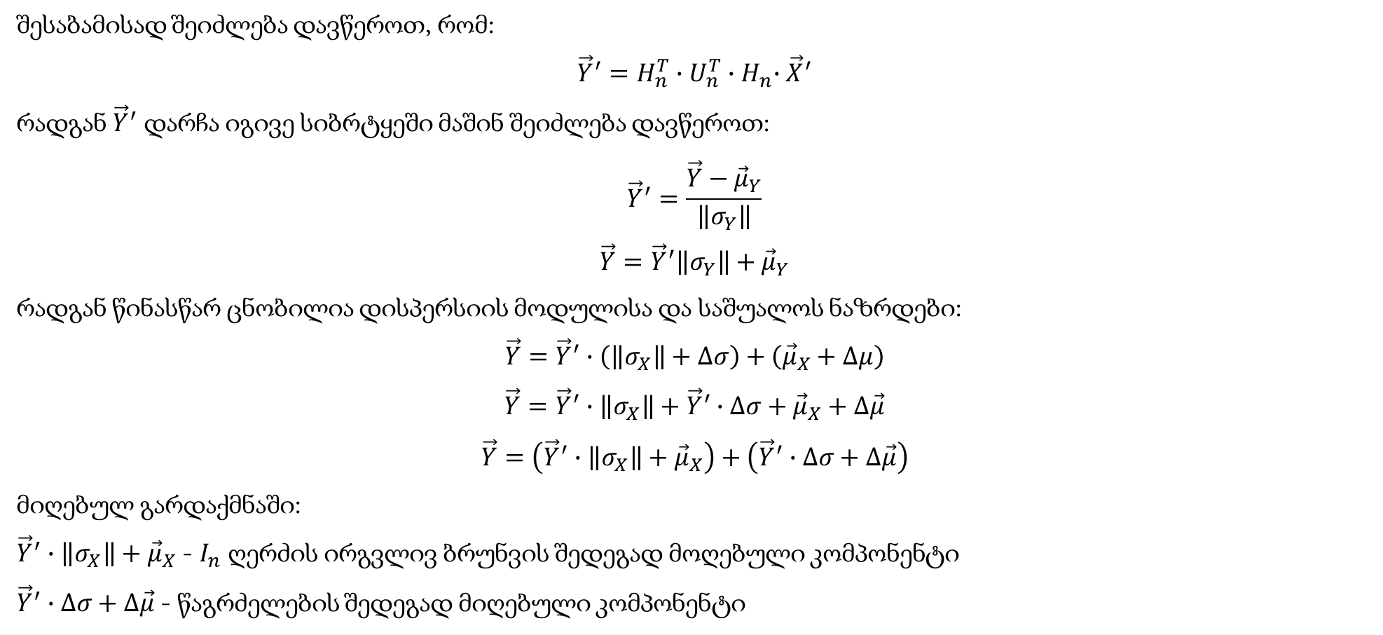
შესაბამისად შეიძლება დავწეროთ, რომ:
$${\vec{Y}}^{′}=H_{n}^{T}∙U_{n}^{T}{∙H}_{n}∙{\vec{X}}^{′}$$
რადგან ${\vec{Y}}^{′}$ დარჩა იგივე სიბრტყეში მაშინ შეიძლება დავწეროთ:
$${\vec{Y}}^{′}=\frac{\vec{Y}−{\vec{μ}}_{Y}}{\left\|σ_{Y}\right\|}$$
$$\vec{Y}={\vec{Y}}^{′}\left\|σ_{Y}\right\|+{\vec{μ}}_{Y}$$
რადგან წინასწარ ცნობილია დისპერსიის მოდულისა და საშუალოს ნაზრდები:
$$\vec{Y}={\vec{Y}}^{′}∙\left(\left\|σ_{X}\right\|+Δσ\right)+\left({\vec{μ}}_{X}+Δμ\right)$$
$$\vec{Y}={\vec{Y}}^{′}∙\left\|σ_{X}\right\|+{\vec{Y}}^{′}∙Δσ+{\vec{μ}}_{X}+Δ\vec{μ}$$
$$\vec{Y}=\left({\vec{Y}}^{′}∙\left\|σ_{X}\right\|+{\vec{μ}}_{X}\right)+\left({\vec{Y}}^{′}∙Δσ+Δ\vec{μ}\right)$$
მიღებულ გარდაქმნაში:
${\vec{Y}}^{′}∙\left\|σ_{X}\right\|+{\vec{μ}}_{X}$ - $I_{n}$ ღერძის ირგვლივ ბრუნვის შედეგად მოღებული კომპონენტი
${\vec{Y}}^{′}∙Δσ+Δ\vec{μ}$ - წაგრძელების შედეგად მიღებული კომპონენტი

Slide 15
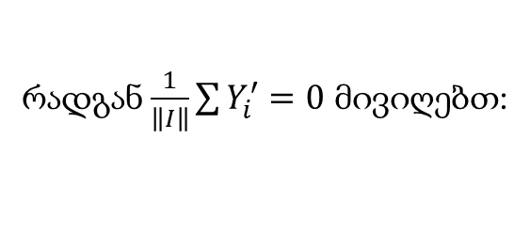
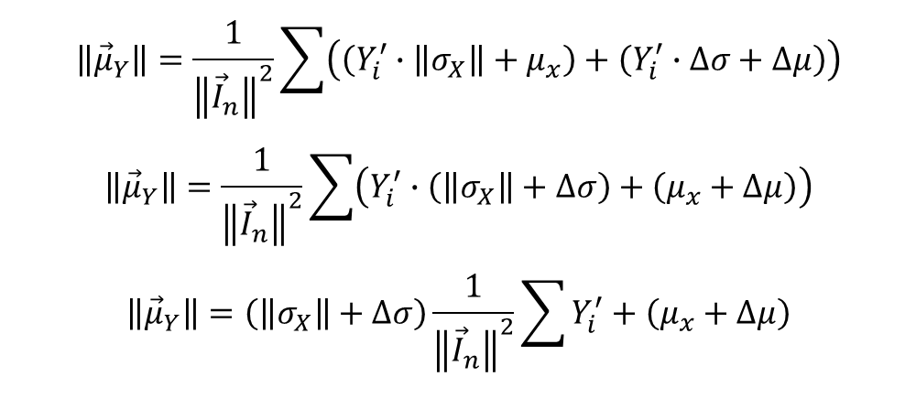
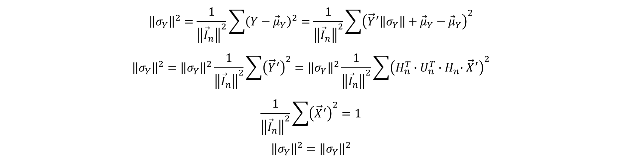

$$\left\|{\vec{μ}}_{Y}\right\|=\frac{1}{{\left\|{\vec{I}}_{n}\right\|}^{2}}\sum{\left(\left(Y_{i}^{′}∙\left\|σ_{X}\right\|+μ_{x}\right)+\left(Y_{i}^{′}∙Δσ+Δμ\right)\right)}$$
$$\left\|{\vec{μ}}_{Y}\right\|=\frac{1}{{\left\|{\vec{I}}_{n}\right\|}^{2}}\sum{\left(Y_{i}^{′}∙\left(\left\|σ_{X}\right\|+Δσ\right)+\left(μ_{x}+Δμ\right)\right)}$$
$$\left\|{\vec{μ}}_{Y}\right\|=\left(\left\|σ_{X}\right\|+Δσ\right)\frac{1}{{\left\|{\vec{I}}_{n}\right\|}^{2}}\sum{Y_{i}^{′}}+\left(μ_{x}+Δμ\right)$$
რადგან $\frac{1}{\left\|I\right\|}\sum{Y_{i}^{′}}=0$ მივიღებთ:
$${\vec{μ}}_{Y}=\left({\vec{μ}}_{x}+Δ\vec{μ}\right)$$
ანალოგიურად ვიქცევით დისპერსიის მოდულის შემთხვევაში:
$${\left\|σ_{Y}\right\|}^{2}=\frac{1}{{\left\|{\vec{I}}_{n}\right\|}^{2}}\sum{{\left(Y−{\vec{μ}}_{Y}\right)}^{2}}=\frac{1}{{\left\|{\vec{I}}_{n}\right\|}^{2}}\sum{{\left({\vec{Y}}^{′}\left\|σ_{Y}\right\|+{\vec{μ}}_{Y}−{\vec{μ}}_{Y}\right)}^{2}}$$
$${\left\|σ_{Y}\right\|}^{2}={\left\|σ_{Y}\right\|}^{2}\frac{1}{{\left\|{\vec{I}}_{n}\right\|}^{2}}\sum{{\left({\vec{Y}}^{′}\right)}^{2}}={\left\|σ_{Y}\right\|}^{2}\frac{1}{{\left\|{\vec{I}}_{n}\right\|}^{2}}\sum{{\left(H_{n}^{T}∙U_{n}^{T}{∙H}_{n}∙{\vec{X}}^{′}\right)}^{2}}$$
$$\frac{1}{{\left\|{\vec{I}}_{n}\right\|}^{2}}\sum{{\left({\vec{X}}^{′}\right)}^{2}}=1$$
$${\left\|σ_{Y}\right\|}^{2}={\left\|σ_{Y}\right\|}^{2}$$
ანუ მართლაც მიღებულ ვექტორს ექნება წინასწარ დაგეგმილი მათემატიკური ლოდინი და დისპერსია.

Slide 16
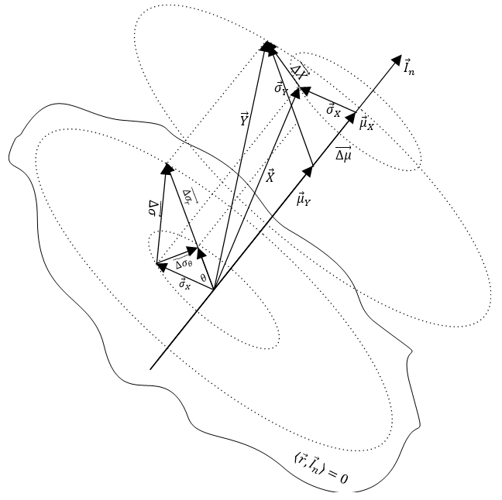

Slide 17

ანუ საბოლოოდ
$$\vec{Y}=\left\{y_{i}|i=1,2⋯n\right\}$$
$${\vec{Y}}^{′}=H_{n}^{T}∙U_{n}^{T}{∙H}_{n}∙{\vec{X}}^{′}=\frac{\vec{Y}−{\vec{μ}}_{Y}}{\left\|σ_{Y}\right\|}$$
$$H_{n}^{T}∙U_{n}^{T}{∙H}_{n}∙\left(\frac{\vec{X}−\left\|{\vec{μ}}_{X}\right\|}{\left\|σ_{X}\right\|}\right)=\frac{\vec{Y}−{\vec{μ}}_{Y}}{\left\|σ_{Y}\right\|}$$
$$\vec{Y}=\frac{\left\|σ_{Y}\right\|}{\left\|σ_{X}\right\|}H_{n}^{T}∙U_{n}^{T}{∙H}_{n}∙\vec{X}−\left\|{\vec{μ}}_{X}\right\|\frac{\left\|σ_{Y}\right\|}{\left\|σ_{X}\right\|}+\left\|{\vec{μ}}_{Y}\right\|$$
$$\vec{Y}=H_{n}^{T}∙U_{n}^{T}{∙H}_{n}∙\vec{X}\left(1+\frac{\left\|Δ\vec{σ}\right\|}{\left\|σ_{X}\right\|}\right)−\left\|{\vec{μ}}_{X}\right\|\left(1+\frac{\left\|Δ\vec{σ}\right\|}{\left\|σ_{X}\right\|}\right)+\left\|Δ\vec{μ}\right\|+\left\|{\vec{μ}}_{X}\right\|$$
ბრუნვა $I_{n}=\left\{1|i=1,2⋯n\right\}$ ღერძის ირგვლივ
ზემოთ განხულული შედეგები მიღებულია დიაგონალური, სიმეტრიული და სტატიკური მეტრიკული ტენზორისათვის. იმ შემთხვევაში თუ ეს მატრიცა იქნება დიაგონალური მაგრამ არა მუდმივკოეფიციენტებიანი წარმოიშვება ამოცანები რომლებიც დაკავშირებულია ამ მეტრიკული ტენზორის მახასიათებლების ცვლილებაზე ვექტორის მახასიათებლების ცვლილების კავშირის გამოსავლენად.

Slide 18
გმადლობთ
ყურადღებისათვის

